Slide 1
纳税筹划——
薪酬激励的税收筹划
逯嘉

Slide 2
个人所得税
01
目录
工资薪金
02
CONTENTS
依法纳税
03

Slide 3
PART 01
个人所得税
政策
个人纳税人
征管模式

Slide 4

1.1政策背景——新个人所得税法改革
从2019年1月1日起，我国新修订《中华人民共和国个人所得税法》。
将主要劳动性所得项目，即工资薪金所得、劳务报酬所得、稿酬所得和特许权使用费所得，这4项劳动性所得纳入综合所得并引入年度征收模式，实行按月按次分项预缴、按年汇总计算、多退少补。
标志着我国个人所得税法从分类税制向综合与分类相结合税制迈进，体现与国际税法和惯例接轨的改革方向。

Slide 5
①新旧个税制度变化——所得项目的变化
旧税法 | 新税法
1.工资、劳务报酬、稿酬、特许权使用费 2.个体工商户生产经营所得、承包承租经营所得 3.其他所得 | 1.综合所得，按年计算 2.经营所得 3.删除
第二条下列各项个人所得，应纳个人所得税： 一、工资、薪金所得； 二、个体工商户的生产、经营所得； 三、对企事业单位的承包经营、承租经营所得； 四、劳务报酬所得； 五、稿酬所得； 六、特许权使用费所得； 七、利息、股息、红利所得； 八、财产租赁所得； 九、财产转让所得； 十、偶然所得； 十一、经国务院财政部门确定征税的其他所得。 | 第二条 下列各项个人所得，应当缴纳个人所得税： （一）工资、薪金所得； （二）劳务报酬所得； （三）稿酬所得； （四）特许权使用费所得； （五）经营所得； （六）利息、股息、红利所得； （七）财产租赁所得； （八）财产转让所得； （九）偶然所得。

Slide 6
②新旧个税制度变化——扣除标准及应纳税所得额的计算
旧税法 | 新税法
1.基本减除费用标准：中国人3500元/月、外国人4800元 2.专项扣除：“三险一金” 3.专项附加扣除：无 4.其他扣除：商业健康险、递延养老险 | 1. 5000元/月 2. 不变（“三险一金”） 3.子女教育、继续教育、大病医疗、住房贷款利息、住房租金、赡养老人 4.其他扣除不变（商业健康险、递延养老险）
一、工资、薪金所得，以每月收入额减除费用三千五百元后的余额，为应纳税所得额。 三、对企事业单位的承包经营、承租经营所得，以每一纳税年度的收入总额，减除必要费用后的余额，为应纳税所得额。 四、劳务报酬所得、稿酬所得、特许权使用费所得、财产租赁所得，每次收入不超过四千元的，减除费用八百元；四千元以上的，减除百分之二十的费用，其余额为应纳税所得额。 | （一）居民个人的综合所得，以每一纳税年度的收入额减除费用六万元以及专项扣除、专项附加扣除和依法确定的其他扣除后的余额，为应纳税所得额。 （三）劳务报酬所得、稿酬所得、特许权使用费所得以收入减除百分之二十的费用后的余额为收入额。稿酬所得的收入额减按百分之七十计算。 个人将其所得对教育、扶贫、济困等公益慈善事业进行捐赠，捐赠额未超过纳税人申报的应纳税所得额百分之三十的部分，可以从其应纳税所得额中扣除；国务院规定对公益慈善事业捐赠实行全额税前扣除的，从其规定。

Slide 7
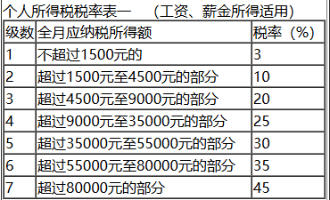
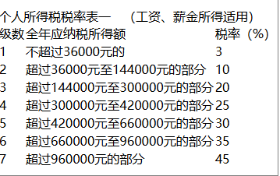
③新旧个税制度变化——税率结构的变化
旧税法 | 新税法
实行3%—45%的七级超额累进税率 | 拉大3%、10%、20%税率级距， 相应缩小25%税率级距， 维持30%、35%、45%税率级距不变

Slide 8
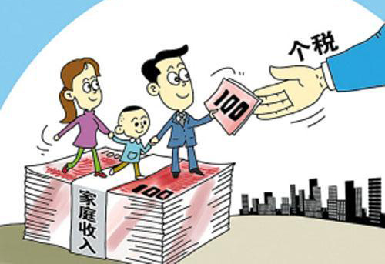
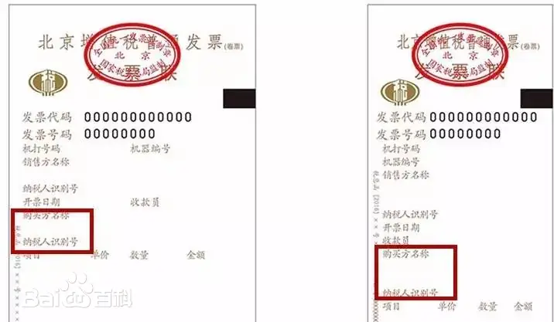
1.2 个税纳税人
个人所得税以所得人为纳税人，以支付所得的单位或者个人为扣缴义务人。
纳税人有中国公民身份号码的，以中国公民身份号码为纳税人识别号；纳税人没有中国公民身份号码的，由税务机关赋予其纳税人识别号。
扣缴义务人扣缴税款时，纳税人应当向扣缴义务人提供纳税人识别号。

Slide 9
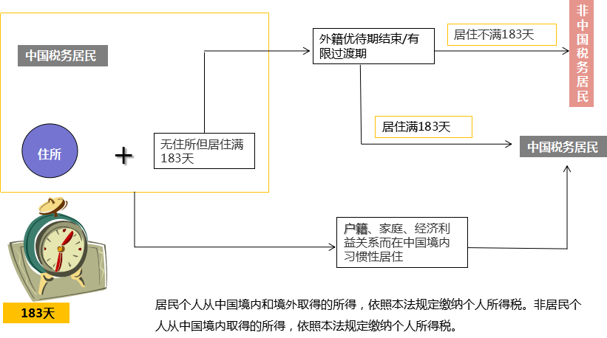
中国税务居民

Slide 10
1.3个税征管模式
此次改革，对居民个人取得综合所得采取新的征管模式，由原来按月、按次征税改为“按年计税,实行代扣代缴、自行申报，汇算清缴、多退少补，优化服务、事后抽查”的征管模式。
按年计税
代扣代缴，自行申报
在一个年度内就可以把收入较高月份的应纳税所得额，填补到免税额度不足扣除的月份。
代扣代缴适用于有扣缴义务人的情况，如工资薪金；自行申报适用于无扣缴义务人或需办理汇算清缴。
汇算清缴，多退少补
优化服务，事后抽查
查遗补漏，汇总收支，按年算账，多退少补
优化纳税服务，减少个人纳税事前税收资料的报送，提升纳税人的办税体验。

Slide 11
PART 02
工资薪金
征税范围
扣除项目
计税方法

Slide 12
2.1 工资、薪金的征税范围
工资、薪金
工资
薪金
奖金
劳动分红
补贴
津贴

Slide 13
不属于！工资、薪金的征税范围，不予征税
特殊项目
独生子女补贴
津贴差额
托儿补助费
差旅费津贴
误餐补助
奖学金
政府特殊津贴
福利补助
子女保教补助费
军粮差价补贴
……

Slide 14
2.2 扣除项目
专项扣除
专项附加扣除
基本减除费用
基本养老保险、基本医疗保险、失业保险等社会保险费和住房公积金等。
“三险一金”
增加子女教育、继续教育支出、赡养老人、大病医疗支出、住房贷款利息、住房租金等六项
基本减除费用，以前称之为免征额，也可称之为“生计费用”。

Slide 15
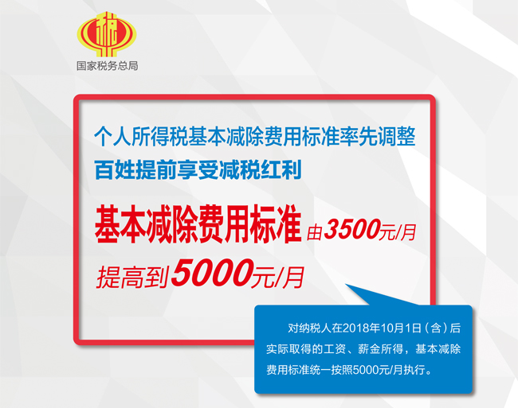
基本减除费用
居民纳税人每年可抵扣60000元，每个月抵扣5000元。

Slide 16
专项扣除
专项扣除，是指居民个人按照国家规定的范围和标准缴纳的基本养老保险、基本医疗保险、失业保险等社会保险费和住房公积金等。专项扣除是对现行规定允许扣除的“三险一金”进行归纳后的一个概念。
（1）“三险一金”仅包括基本养老保险费、基本医疗保险费和失业保险费和住房公积金。
（2）“三险一金”必须按照国家或省（自治区、直辖市）人民政府规定的缴费比例或办法实际缴付的三险一金才免税。
（3）“三险一金”超标的部分（包括单位和个人）均计入个人当月工资薪金总额缴纳个人所得税。

Slide 17
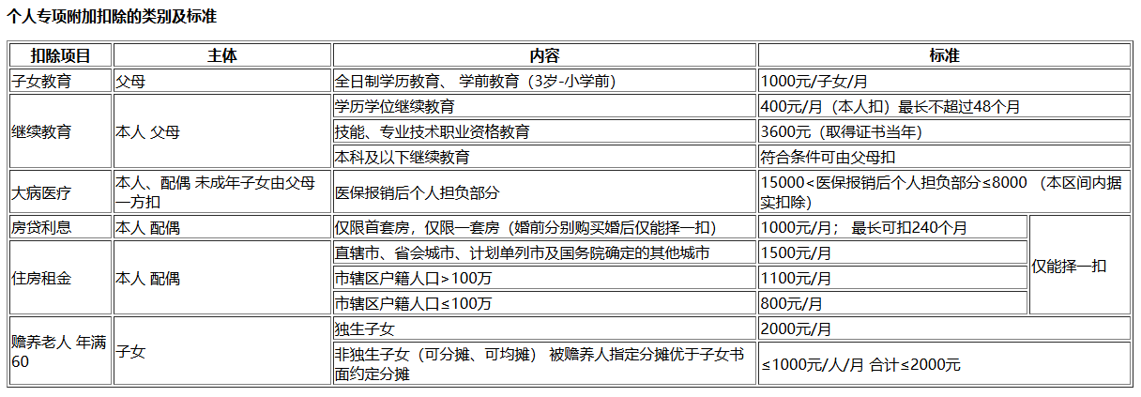
专项附加扣除
关于专项附加扣除，增加子女教育、继续教育支出、赡养老人、大病医疗支出、住房贷款利息、住房租金等六项，合理为纳税人减负。这将为未来以家庭为单位征收个人所得税奠定基础。

Slide 18
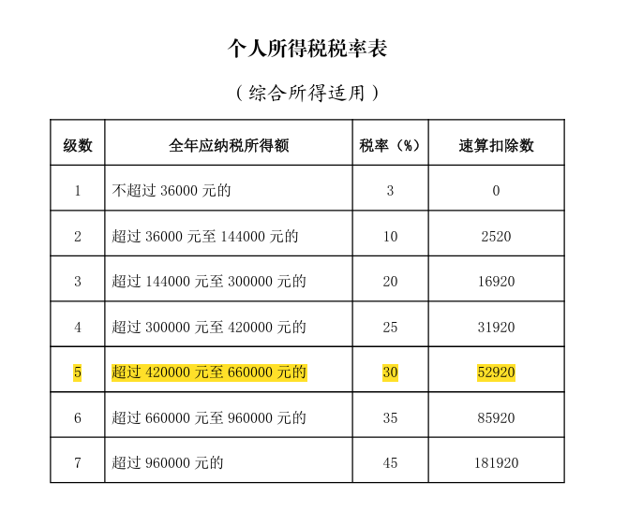
案例
王某是A公司总经理，月收入50000元。A公司在外地设立了一家子公司B，要求王某兼任B公司董事，但是B公司并不给王某支付工资。按照公司的安排，王某全年应纳个人所得税的情况如下(个人所得税扣缴不考虑社会保险和专项附加扣除等)
请问：王某全年应纳个人所得税为多少？
王某全年应缴纳个人所得税
=(50000x12-60000)x30%-52920=109 080(元)

Slide 19
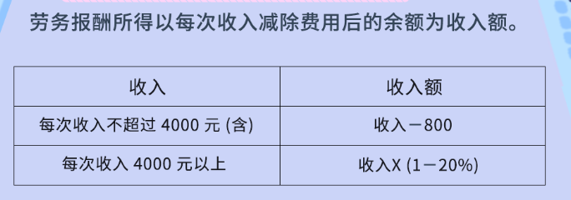
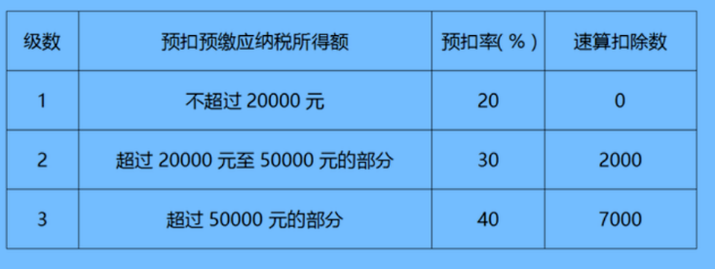
案例
王某感觉公司这样安排工资税负太重，因此，他认真学习了新修订的《个人所得税法》，并掌握了税收筹划的基本原理。随后，王某向公司提出，将工资的50000元拆成两部分，A公司每月按照工资、薪金所得支付给王某20000元;将B公司的职位设成兼职，由B公司每月支付王某30000元。公司同意了王某的这一方法。按照这一方法，王某应缴纳个人所得税多少？
A公司全年工资、薪金所得应预缴个人所得税
=(20 000×12-60 000)×20%-16 920=19080(元)
B公司全年劳务报酬应预缴个人所得税
=(30000×80%×30%-2000)×12=62 400(元)
王某全年应缴个人所得税=(20000×12+30000×12×80%-60000)×30%-52920=87480(元)

Slide 20
PART 03
依法纳税
筹划思路
依法纳税

Slide 21
分清收入构成
准确把握扣减项目
认定收入性质：
注意收入的发放时间；
注意收入形式
其他保险也是实现个税筹划的重要手段
个税
筹划
取得合规发票
化整为零
凡是根据经济业务发生实质，并取得合法发票实报实销的，属于企业正常经营费用的，不需要缴纳个人所得税
在合理合法的情况下，使大额所得或财产分割为多份小额所得或财产，从而降低税收负担
Notes:
模板来自于： 第一PPT https://www.1ppt.com/

Slide 22

课程思政—依法纳税
我国税收取之于民，用之于民，也是公共财政最主要的收入形式和来源。国家经济和市场经济的公平强大，才能让企业和个人的经济更有活力。
保证和实现财政收入
国家调控经济的重要杠杆
维护国家政权的作用
防止个人隐匿收入
国防建设

Slide 23


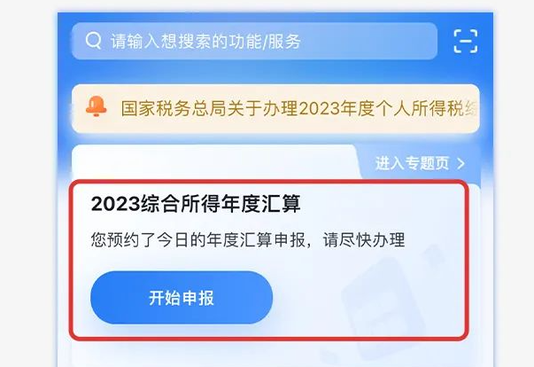
课程实践—个税APP操作指南
个税汇算时间为次年3月1日-6月30日。
下载app
1
开始申报
2

Slide 24
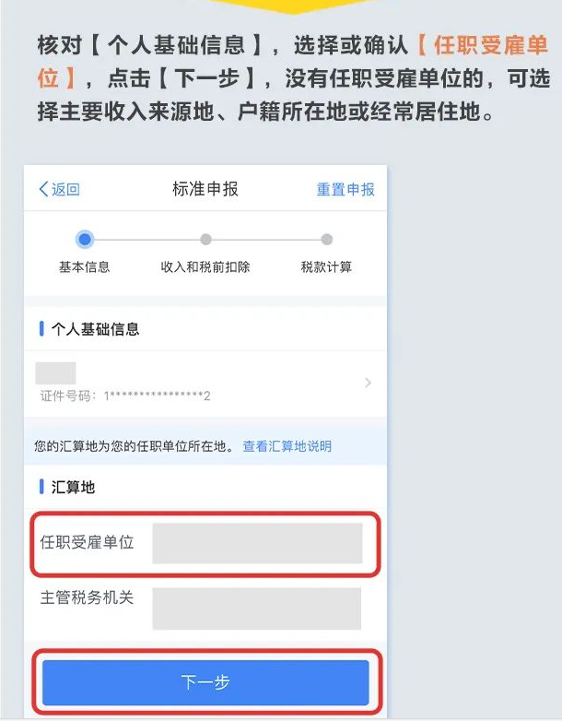
课程实践—个税APP操作指南
确认基本信息
3

Slide 25
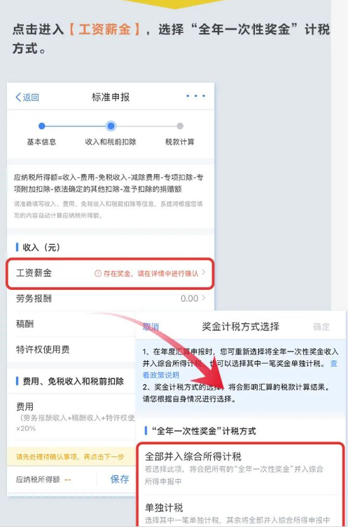
课程实践—个税APP操作指南
进入收入和税前扣除页面
4
①点击“工资薪金”，选择“全年一次性奖金”
②奖金计税方式可选择“全年一次性奖金”或者“单独计税”

Slide 26
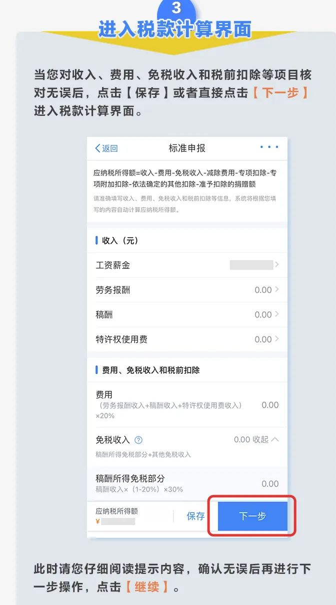
课程实践—个税APP操作指南
进入税款计算页面
5
①确定对各项扣除项目核定无误后，点击保存。
②进行下一步操作。

Slide 27
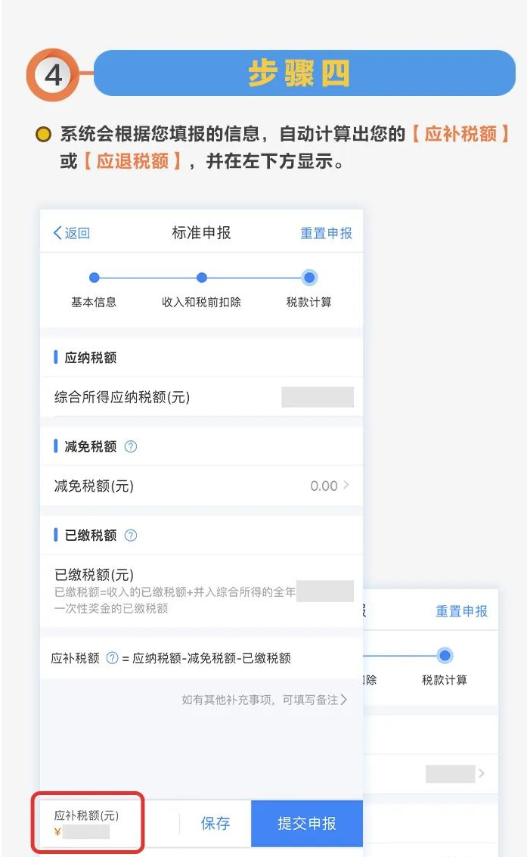
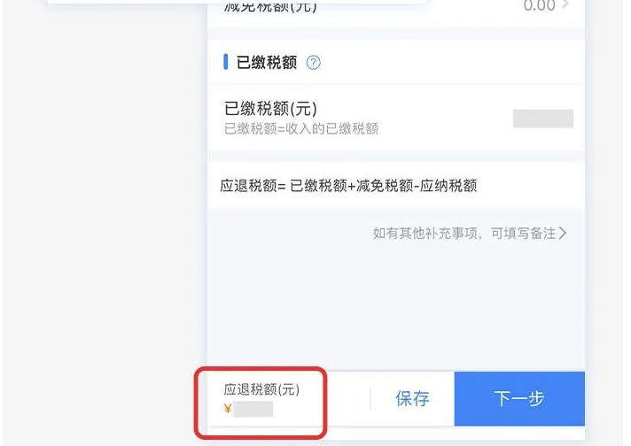
课程实践—个税APP操作指南
进入”应补税额“和”应退税额“
6
①系统根据填报信息，自动算出“应补税额”和“应退税额”

Slide 28
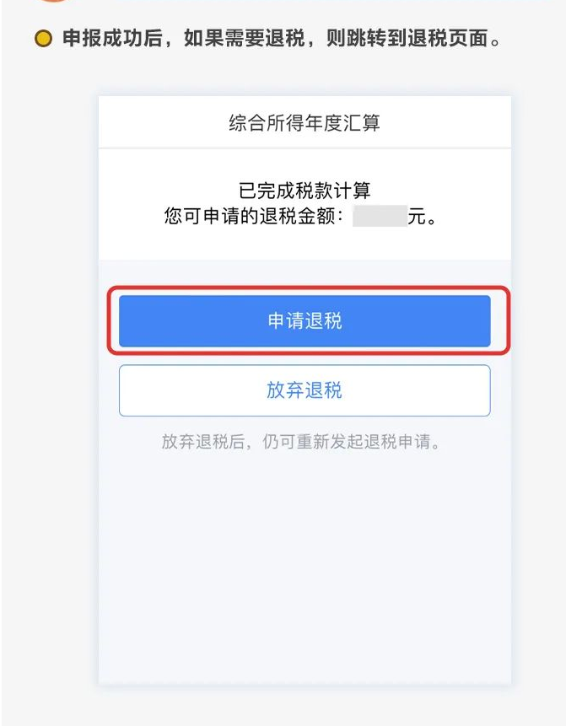
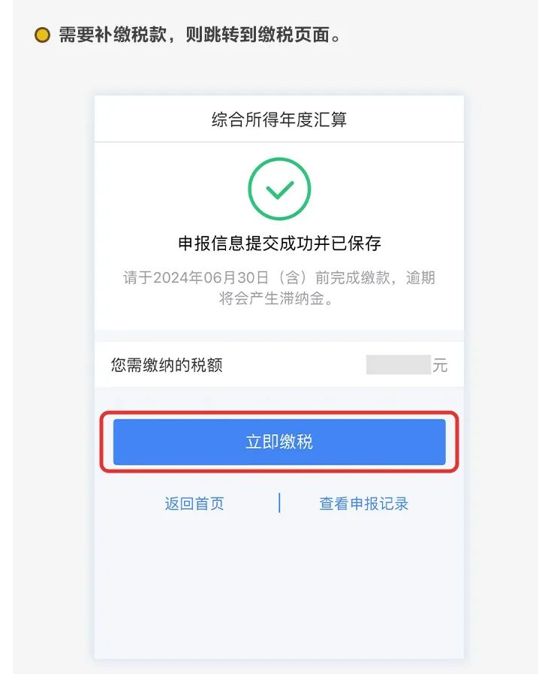
课程实践—个税APP操作指南
“申请退税”和“补缴税款”
7
①系统根据填报信息，自动算出“应补税额”和“应退税额”

Slide 29
谢谢观看
逯嘉

